Slide 1
МЕТОДИКА ОБУЧЕНИЯ ПЛАВАНИЮ
Выполнила Бердникова Елена Геннадиевна

Slide 2
В дет​ских садах — в плавательных бассейнах, а когда детям позволяют купаться в естественных водоемах, то при этом нужно придержи​ваться следующих правил:
​ Выбирая место для купания, воспитатель должен проверить глубину, тщательно изучить дно, чтобы убедиться, что оно не со​держит ям.
Уровень воды не должен превышать 80 см, дно не должно быть каменистым, течение — быстрым.
Дно должно быть ровным, вода проточной, берег сухим и не загрязненным.
Воспитатель, обучающий детей плаванию, прежде всего обя​зан сам хорошо уметь плавать, знать правила оказания помощи, уметь моментально оказать первую помощь. Хорошо, если на заня​тиях по плаванию присутствует кто-либо из медицинского персо​нала или другие работники детского сада.
Купание и подготовка к плаванию должны сочетаться с сол​нечными ванными и организуются ежедневно во время прогулки или после дневного сна.

Slide 3
Когда дети учатся плавать, нужно приучить их не бояться воды Дети дошкольного возраста часто боятся воды — нужно помочь им преодолеть этот страх, научить не бояться брызг, попадающих на лицо, смело входить в воду, окунаться, двигать в воде руками ногами. Если ребенок боится самостоятельно войти в воду, воспи​татель берет его за руку, помогает преодолеть страх и окунуться Лучше всего чувство страха преодолевается, когда воспитатель дер​жит ребенка за руки так, чтобы он был лицом к ней, и незаметно вводит ребенка в воду.

Slide 4
Обучение детей плаванию предполагает использование следую​щих упражнений

Slide 5
Научить двигаться в воде в различных направлениях и в разных положениях: лежа на животе, на спине, бегать с игрушками по воде и без них. При этом воспитатель должен придать детской воз​не форму игры: движение, когда каждый машет одной рукой («ло​дочка с веслами»), спрятав руки за спиной («ледорез»), руки, сжа​тые в кулаки, выпрямлены вперед («рыба»), стоя на четвереньках («крокодил»), пятиться назад («рак») и бежать, высоко поднимая колени («лошадка»).

Slide 6
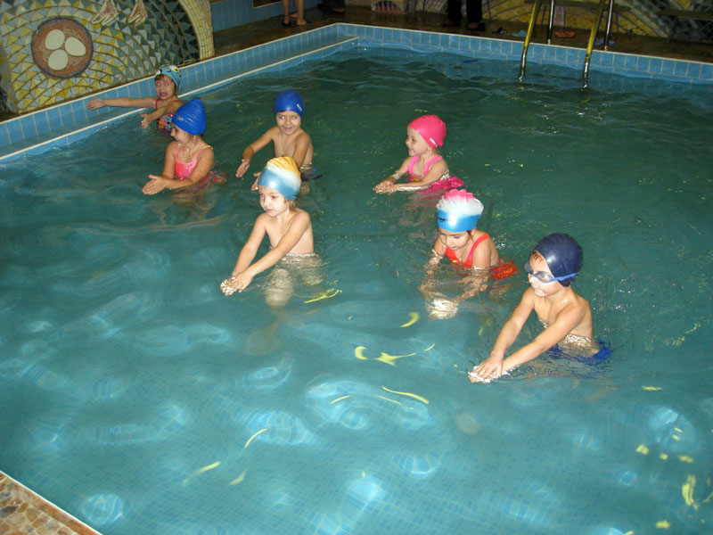

Slide 7
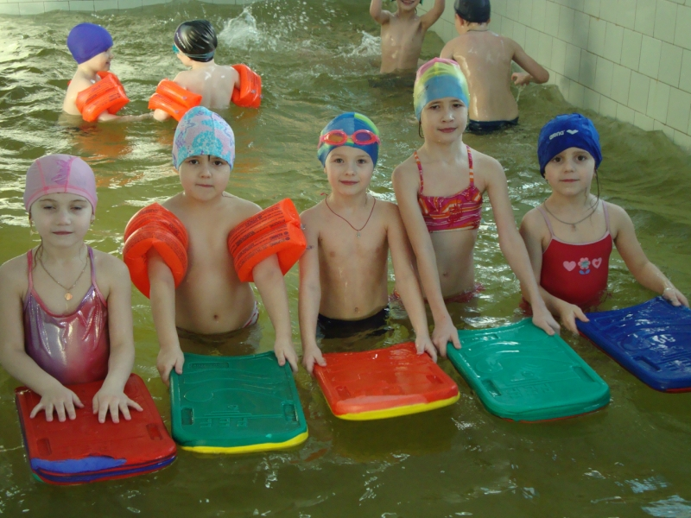

Slide 8
Учить детей нырять в воду с головой. Дети плещутся, руками разбрызгивая воду, делают «дождь». После этих упражнений можно попробовать нырнуть, пригнувшись, чтобы вода доходила до уров​ня глаз, потом — лежа на спине. Затем можно предложить окунуть голову, придерживая ее руками. Нужно, чтобы, окунувшись с голо​вой, дети задержали дыхание. Научив ребят нырять таким образом, можно разрешить им посмотреть под водой сквозь пальцы рук.

Slide 9
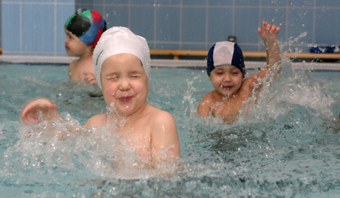
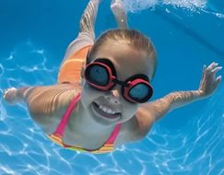

Slide 10
Обучать движениям ног вверх-вниз, сначала сидя на берегу, а потом уже сидя в воде. Движения выполняются выпрямленными ногами. Познакомив детей с движениями ног в положении сидя, можно приступать к обучению их тем же движениям в положении лежа на спине или на животе (в неглубоком месте). При этом уп​ражнении нужно использовать различные резиновые игрушки: круги, надувные подушки.

Slide 11
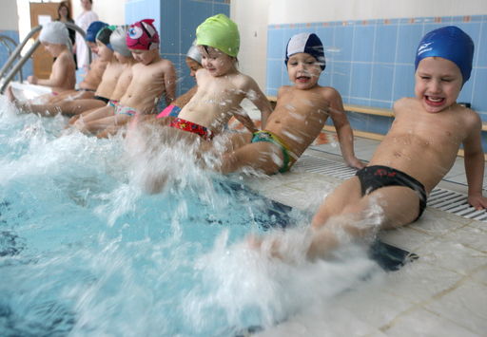

Slide 12
Обучать движениям рук, используя сначала скамеечки. Дети учатся попеременно каждой рукой выполнять гребок. После этого движения рук и ног выполняются в воде, вначале касаясь ногами дна (как «крокодил»). Это упражнение напоминает плавание сти​лем кроль, только без выбрасывания рук вперед.

Slide 13
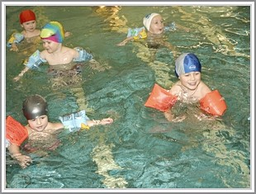
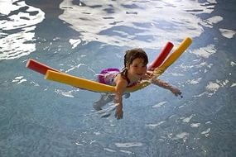

Slide 14
Учить выдоху в воду. Это упражнение сперва можно выполнять на берегу. С ладошки дети учатся сдувать легкий предмет (бумажку. листок, перо ). В воде, нырнув до подбородка, дети стараются «сдуть» воду («охлаждают горячий чай»).

Slide 15
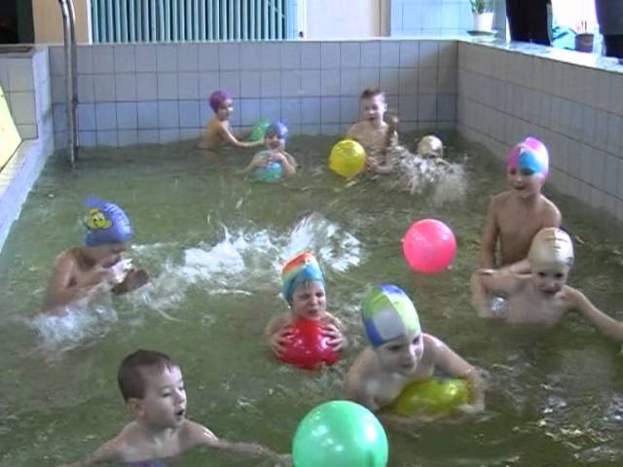
Игры в бассейне
«Фонтан» — дети, сидя в неглубоком месте, образуют круг. По сигналу воспитателя они колотят ногами по воде, стараясь вызывать как можно больше брызг. Эта игра позволяет детям при​выкнуть к брызгам.

Slide 16
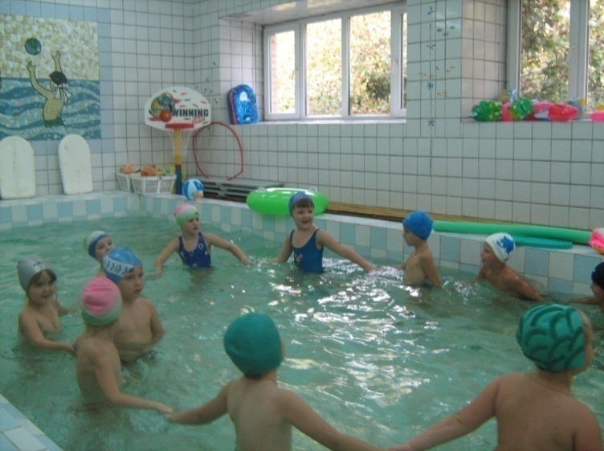
«Море штормит» — дети входят в воду по пояс, встают один за другим чередой или в кружок. По знаку воспитателя разбегаются в стороны, приседают, выпрямив руки в стороны, стараясь под​нять побольше волну. По следующему знаку воспитателя «ветер затихает», дети возвращаются в первоначальный строй.

Slide 17
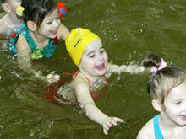
«Поезд и тоннель» — стоя по одному, дети кладут руки впе​реди стоящему на поясницу, изображая «поезд». Двое детей, стоя лицом к лицу, соединив руки, изображают «тоннель», руки ребят касаются воды. Чтобы «поезд» миновал «тоннель», ребята должны нырнуть в воду. Когда весь «поезд» проезжает, дети, изображавшие тоннель, встают в хвост вереницы. А первая пара «поезда» образует «тоннель».

Slide 18
цель обучения плаванию дошкольников заключается в содействии их оздоровлению, закаливанию, в обеспечении всесто​ронней физической подготовки, для вовлечения в раннем возрасте в занятия физкультурой и спортом, и, кроме того, плавание является таким же необходимым навыком, как и умение бегать, прыгать.

Slide 19
В результате обучения плаванию дети очень хорошо осваивают различные его способы:
брасс
дельфин
Выполнение
поворотов
Выполнение старта

Slide 20
Обучение плаванию сочетается с различными упражнениями в воде — гидроаэробикой:
Ходьба и бег по пояс в воде
Ходьба, бег спиной вперед
Подпрыгивания, прыжки
Общеразвивающие упражнения

Slide 22
Список литературы
Методика обучения ребенка плаванию // Фирсов 3. П.;
Методические рекомендации по обучению плаванию в детских садах. — "I., 1983;
Теория и методика физического воспитания и развития ребенка. Э.Я.Степаненкова.

